Slide 1
Magasszintű programozási nyelvek I.
Operátorok, kifejezések

Slide 2
Kifejezések
Változók, konstansok és literálok az atomi kifejezések.
Összetett kifejezéseket operátorok segítségével építhetünk.
const double pi = 3.14;
int r = 13;
double perimeter = 2 * r * pi;

Slide 3
Operátorok
3 fajta operátor C#-ban:
unáris: 1 operandus
bináris: 2 operandus
ternáris: 3 operandus

Slide 4
Unáris operátorok
+x, -x: pozitív/negatív előjel
!x: logikai nem (negáció)
~x: bitenkénti nem
(T)x: kasztolás vagy típuskonverzió
x++, ++x: növelés, ekvivalens ezzel: x=x+1
x--, --x: csökkentés, ekvivalens ezzel: x=x-1
true → false
false → true
10011101 → 01100010
(int)10.35 → 10

Slide 5
Unáris operátorok – Növelés/csökkentés operátorai
Miben különbözik az, ha az operátort az operandus elé vagy mögé írjuk?
Az eredmény értéke más.
Csak akkor releváns, ha az eredmény be van ágyazva egy kifejezésbe.
x++: az eredmény az x értéke a növelés előtt
++x: az eredmény az x értéke a növelés után
char x = 8;
int y = 2 * ++x;

Slide 6
Bináris operátorok – Aritmetikai operátorok
x+y: összeadás
x-y: kivonás
x*y: szorzás
x/y: osztás
x%y: maradék vagy modulo
23/7 → 3
23%7 → 2

Slide 7
Aritmetikai operátorok – Implicit típuskonverzió
Hogyan találjuk ki, hogy mi az eredmény típusa?
Miért? Általános szabály: A típus a „nagyobb” típus irányába konvertálódik.
const double pi = 3.14;
int r = 13;
double perimeter = 2 * r * pi;
int * int * double → double
int * int → int
int * double → double

Slide 8
Aritmetikai operátorok – Implicit típuskonverzió
Általános szabály: A típus a „nagyobb” típus irányába konvertálódik.
int / int → int
8 / 3 → 2
int / double → double
double / int → double
8 / 3.0 → 2.6666…
8.0 / 3 → 2.6666…

Slide 9
Aritmetikai operátorok – Implicit típuskonverzió
Az összes szabály:
x és y típusa azonos => eredmény típusa ez
eredmény min. 4-bájtos típusú (int vagy uint)
x egész, y valós => eredmény valós
eredmény típusa a „nagyobb”
x típusának és y típusának a mérete azonos, de x előjeles és y előjel nélküli => eredmény előjeles és "eggyel" nagyobb

Slide 10
Aritmetikai operátorok – Implicit típuskonverzió
byte a = 12; short b = -4;
??? x = a - b;
int a = 12; ushort b = 14;
??? x = a - b;
int
int
byte a = 12; long b = 14;
??? x = a - b;
byte a = 12; uint b = 14;
??? x = a - b;
long
uint
ulong a = 12; ulong b = 14;
??? x = a - b;
long a = 12; ulong b = 14;
??? x = a - b;
ulong
syntax error!
double a = 12.3; float b = 13.25;
??? x = a - b;
double

Slide 11
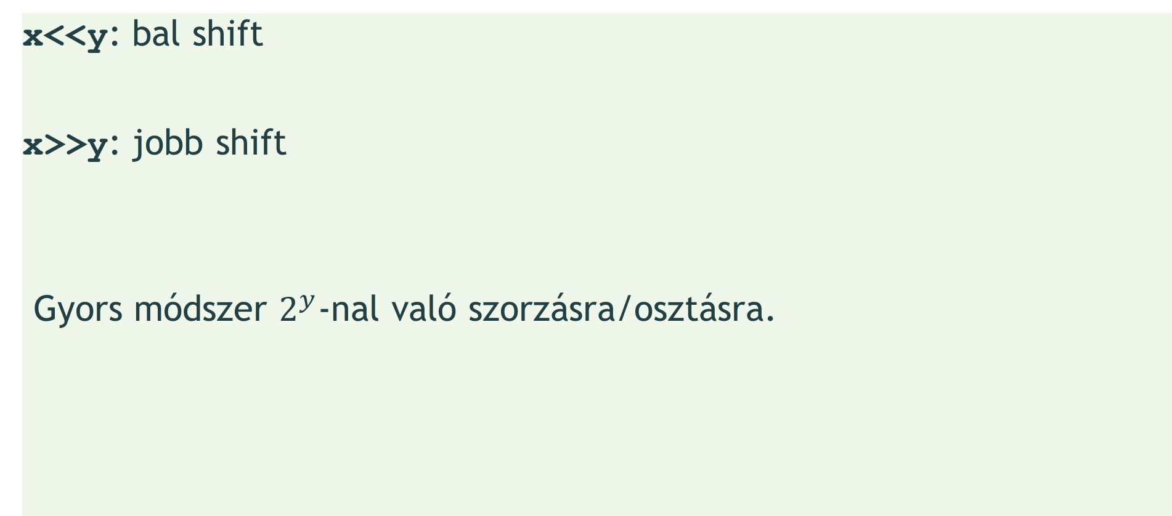
Bináris operátorok – Shift operátorok
11001001 << 3 → 01001000
x<<y: bal shift
x>>y: jobb shift
Gyors módszer $2^{y}$-nal való szorzásra/osztásra.
11001001 >> 3 → 00011001

Slide 12
Bináris operátorok – Relációs operátorok
x==y: egyenlő
x!=y: nem egyenlő
x<y: kisebb
x<=y: kisebb vagy egyenlő
x>y: nagyobb
x>=y: nagyobb vagy egyenlő

Slide 13
Bináris operátorok – Logikai operátorok
x&&y: logikai és
x||y: logikai vagy
x&y: bitenkénti és
x|y: bitenkénti vagy
x^y: bitenkénti xor (kizáró vagy)
1100 & 1001 → 1000
1100 | 1001 → 1101
1100 ^ 1001 → 0101

Slide 14
Bináris operátorok – Értékadó operátorok
x=y: x értékét y értékére állítjuk
Más operátorokkal kombinálva:
x+=y: ekvivalens ezzel: x=x+y
x-=y x*=y x/=y x%=y
x<<=y x>>=y
x&=y x|=y x^=y

Slide 15
Bináris operátorok – Karakter és sztring operátorok
x+y:
ha x vagy y sztring => összefűzés
ha x és y karakterek => karakter kódok összeadása
char + string → string
string + char → string
string + string → string
char + char → int
’A’ - ’B’ → -1
’A’ + ’B’ → 131

Slide 16
Ternáris operátor – Feltételes operátor
Egyetlen ternáris operátor C#-ban:
felt ? kif1 : kif2
felt: valamilyen bool kifejezés
kif1,kif2: bármilyen kifejezések
Ha felt true => eredmény az kif1 értéke
Ha felt false => eredmény az kif2 értéke

Slide 17
Ternáris operátor – Feltételes operátor
Lehet szimulálni if-else segítségével, de így tömörebb és beágyazható más kifejezésekbe.
int b;
if (a==3) b=8;
else b=4;
int b = (a==3 ? 8 : 4);
int c = (b<5 ? 11 : -3) * 2;
string c = b<2 ? ”less” : ”not less”;

Slide 18
Precedencia táblázat C#-ban
Primary | x[y] x++ x-- function(x)
Unary | +x -x !x ~x ++x --x (type)x
Multiplicate | x*y x/y x%y
Additive | x+y x-y
Shift | x>>y x<<y
Relational | x<y x<=y x>y x>=y
Equality | x==y x!=y
Bitwise and | x&y
Bitwise xor | x^y
Bitwise or | x|y
Logical and | x&&y
Logical or | x||y
Conditional | c?x:y
Assignment | x=y x+=y x-=y x*=y x/=y x%=y x&=y x|=y x^=y x<<=y x>>=y

Slide 19
Precedencia táblázat C#-ban
-1 + 3 * 5
24 + 9 % 7
(24 + 5) % 7
15 + - 4 * 6 / 11
x = 6;
-8 + ++x % 4
9 * (5 < -2 * 3 ? 10 : 2)
11 << 2 + 1
x = 17;
x *= x > 0 ? 3 : 2;
sbyte x = -21;
x &= 15;

